Slide 1
Sistema de Custos Operacionais Ferroviários
S I C O F
Agência Nacional de Infraestrutura de Transportes
SESSÃO I – FUTURO E DESAFIOS DO SETOR
DEBATE: Principais desafios para o desenvolvimento ferroviário na América Latina.
Segunda-feira, 18 de novembro de 2019

Slide 2

Desafios para o desenvolvimento de ferrovias no Brasil
Necessidade de ampliar a capacidade de investimentos em infraestrutura ferroviária
Melhorar o Marco Regulatório: segurança jurídica e estimular novos entrantes ao sistema ferroviário
Promover mecanismos para a competição intramodal

Slide 3
Roteiro
I) Investimentos em Infraestrutura de transportes
II) Programa de Parceria de Investimentos - PPI
  Novas concessões de ferrovias
  Prorrogação antecipada de contratos de concessão de ferrovias
III) Marco Regulatório de investimentos em infraestrutura ferroviária
IV) Competição intramodal

Slide 4
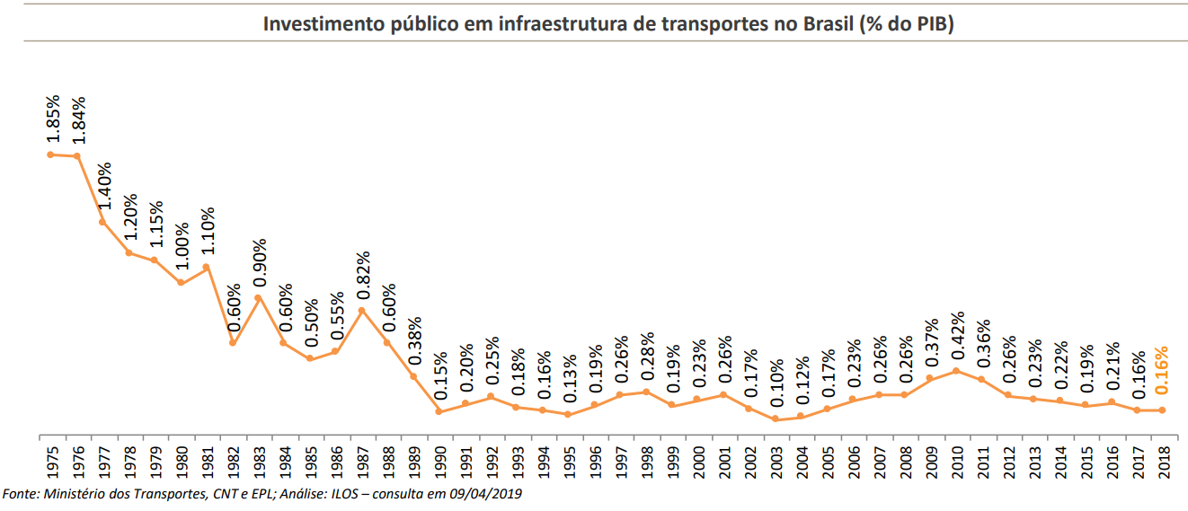
I. Investimentos em Infraestrutura de transportes
Percentual de Investimento em infraestrutura de transportes em relação ao PIB

Slide 5
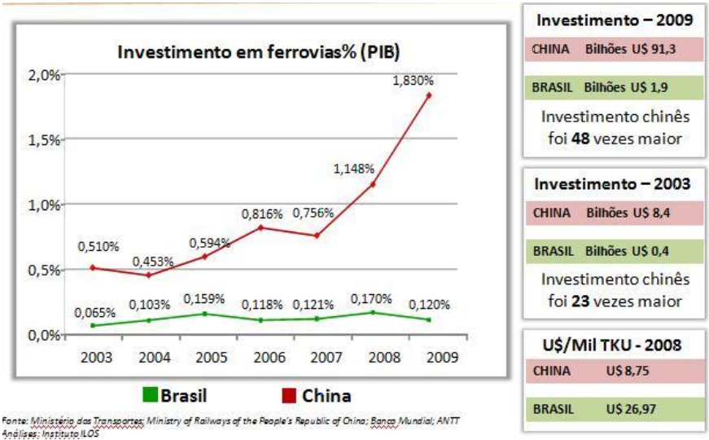
I. Investimentos em Infraestrutura Ferroviária no Brasil
Investimentos em infraestrutura ferroviária Brasil x China (2003-09)
Fonte:

Slide 6
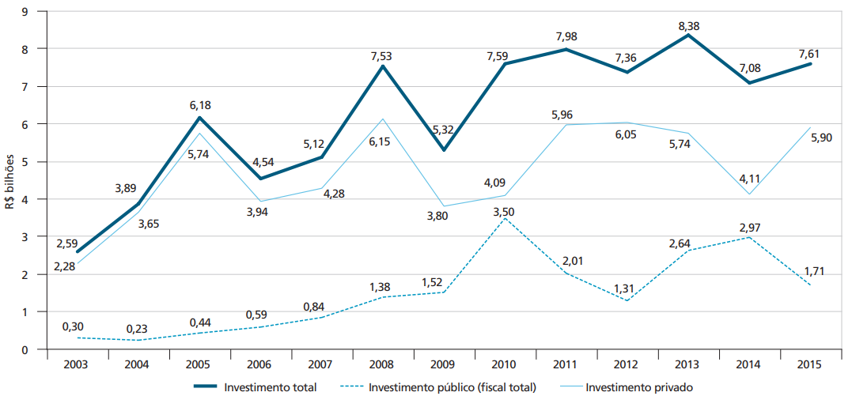
I. Investimentos em Infraestrutura Ferroviária no Brasil
Investimento público e privado em infraestrutura ferroviária
Fonte: IPEA, 2016

Slide 7
I. Investimentos em Infraestrutura Ferroviária no Brasil
Necessidade de Investimentos em infraestrutura ferroviária

Slide 8
II. Diretrizes de política pública (investimentos em infraestrutura ferroviária)
Projetos estratégicos do Governo Federal:
3 novas concessões (FNS, Ferrogrão e Fiol)
5 Contratos de concessão a serem prorrogados antecipadamente

Slide 9
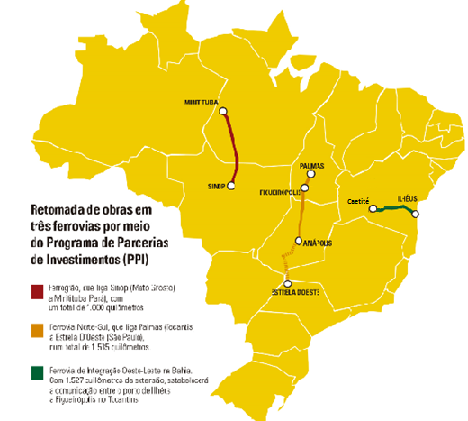
II. Diretrizes de política pública (investimentos em infraestrutura ferroviária)
Novas concessões de ferrovias
Ferrovia Norte Sul (EF-151);
Ferrogrão (EF-170);
Ferrovia de Integração Oeste-Leste da Bahia (EF-334);

Slide 10
II. Diretrizes de política pública (investimentos em infraestrutura ferroviária)
Prorrogação antecipada dos contratos de concessão de ferrovias:
  Ao todo, tem-se 5 (cinco) projetos qualificados como prioridade pela Secretaria do Programa de Parcerias e Investimentos, são eles:
  Rumo - Malha Paulista;
  Estrada de Ferro Carajás – EFC;
  Estrada de Ferro Vitória a Minas - EFVM;
  MRS Logística S.A; e
  Ferrovia Centro-Atlântica – FCA.

Slide 11
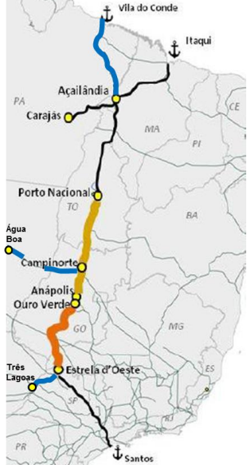
II. Diretrizes de política pública (investimentos em infraestrutura ferroviária)
Ferrovia Norte Sul Tramo Central
Audiência pública realizada (ago/2017);
Aprovação do Plano de Outorga pelo MTPA (mar/2018);
Acordão do TCU (out/2018);
Edital publicado (nov/2018);
Realização do certame: Mar/2019; e
Assinatura do contrato: julho/2019;
Capex: R$ 2,8 bi.
Outorga: R$ 2,7 bi.

Slide 12
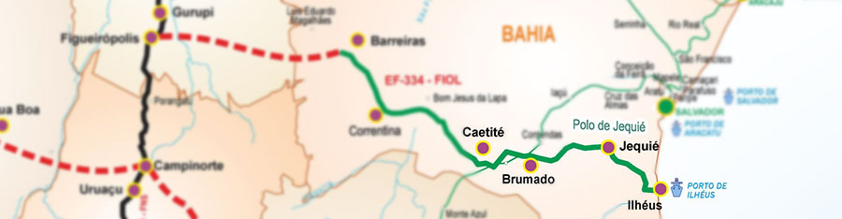
II. Diretrizes de política pública (investimentos em infraestrutura ferroviária)
Ferrovia de Integração Oeste-Leste da Bahia - FIOL
Audiência pública realizada (out/2018);
Aprovação do Plano de Outorga: previsto para nov/2019;
Acordão do TCU: previsto para 1º tri/2020;
Publicação do edital: previsto para 3º tri/2020; e
Capex: R$ 3,0 bi.

Slide 13
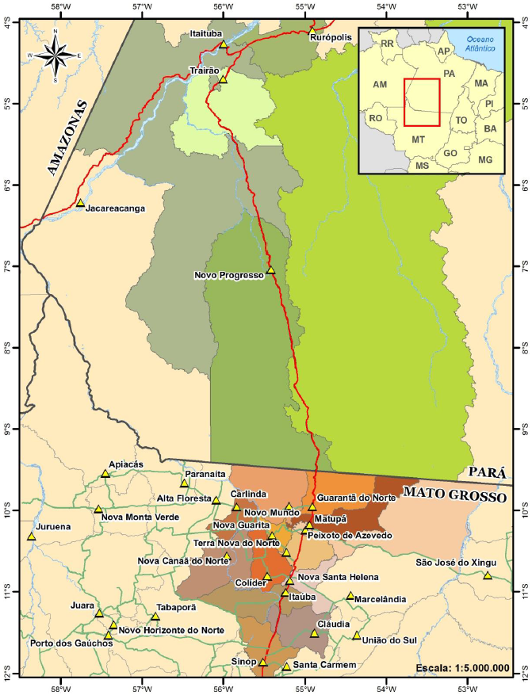
II. Diretrizes de política pública (investimentos em infraestrutura ferroviária)
Ferrogrão
Audiência pública realizada (dez/2017): ajustes nos estudos 4º tri/2019;
Aprovação do Plano de Outorga: previsto para 4º tri/2019;
Acordão do TCU: previsto para 2º tri/2020;
Publicação do edital: previsto para 3º tri/2020; e
Capex: R$ 12,6 bi.
Nota: Processo suspenso por decisão judicial

Slide 14
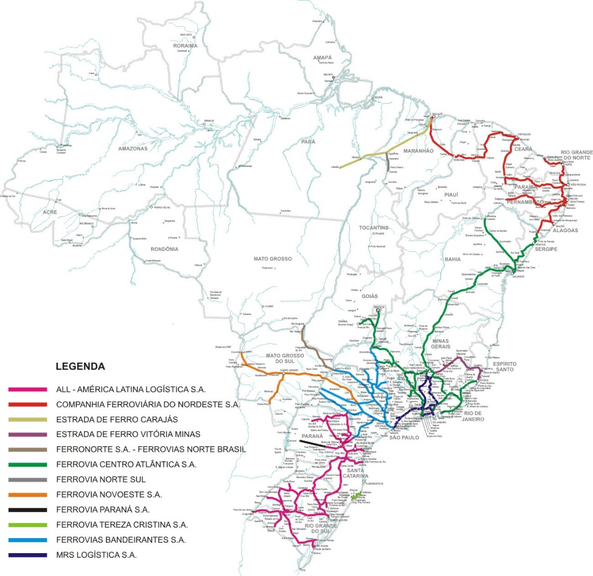
II. Diretrizes de política pública (investimentos em infraestrutura ferroviária)
Execução de investimentos imediatos, mediante prorrogação dos contratos;
Estimativa dos investimentos de R$ 20-25 bi;

Slide 15
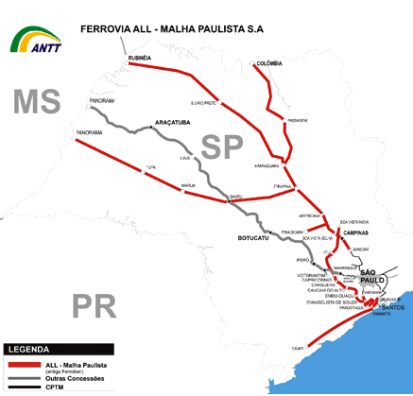
II. Diretrizes de política pública (investimentos em infraestrutura ferroviária)
Rumo Malha Paulista
Audiência pública realizada (mar/2017);
Aprovação do MTPA (set/2018);
Acordão do TCU: previsto para o 4º tri/2019;
Assinatura: prevista para final de 2019; e
Capex: R$ 4,9 bi;

Slide 16
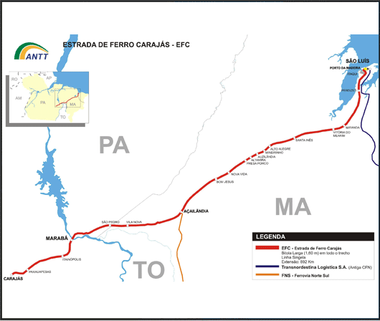
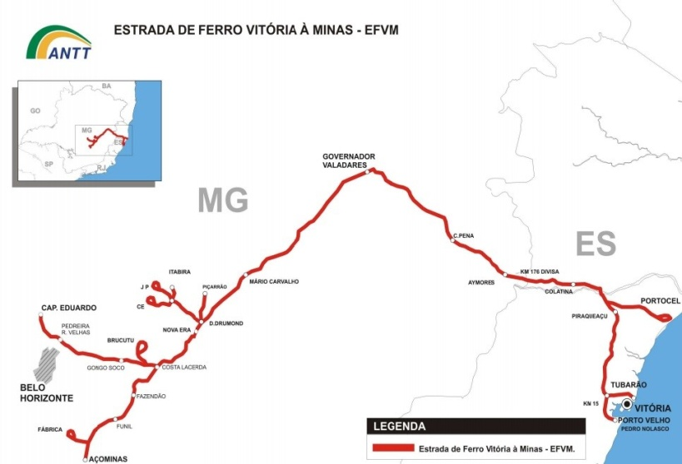
II. Diretrizes de política pública (investimentos em infraestrutura ferroviária)
Estrada de Ferro Carajás
Estrada de Ferro Vitória a Minas
Audiência pública realizada (out/2018);
Aprovação do Minfra (junho/19);
Acordão do TCU: previsto para 1º tri/2020;
Assinatura: prevista para 2º tri/2020).
Capex: R$ 11,3 bi da EFC
      R$ 9,07 bi da EFVM (sendo R$ 2,6 bi para a construção da FICO até Aguá Boa/MT).

Slide 17
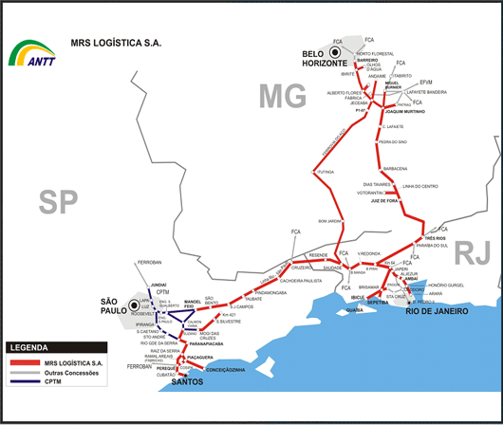
II. Diretrizes de política pública (investimentos em infraestrutura ferroviária)
MRS Logística
Audiência pública (set/2019): ajustes dos estudos previsto para 2º tri/2020;
Aprovação do MInfra: prevista para o 2º tri/2020;
Acordão do TCU: prevista para o 3º tri/2020);
Assinatura: prevista para o 4º tri/2020; e
Capex: em análise, inclusive a inclusão das obras do Trem Intercidades.

Slide 18
III. Marco Regulatório – Investimentos em infraestrutura ferroviária
Fomentar investimentos em infraestrutura pela iniciativa privada
1.
Desburocratizar
3.
Segurança jurídica
4.
Financiamento
2.
Marco regulatório

Slide 19
III. Marco regulatório: Investimentos na malha ferroviária
1. Desburocratizar: Alterações recentes no marco regulatório para viabilizar investimentos na malha ferroviária concedida.
Simplificação do procedimento de autorização de Obras de Interesse de Terceiros
(Res. 5.405/17)
Simplificação do procedimento de autorização de Obras de Interesse da Concessionaria
(Comunicado SUFER/ANTT)
Desregulamentação do Plano Trienal de Investimento
(Res 5.443/17)

Slide 20
III. Marco regulatório: Investimentos na malha ferroviária
2. Marco regulatório: Criar mecanismos regulatórios adequados, visando à realização de investimentos pelas concessionárias.
Gatilho de Investimento;
Investimentos Adicionais;
Obras obrigatórias com prazo determinado;
Regulação por resultados.
Regras claras para a reversibilidade e indenização; e

Slide 21
III. Marco regulatório: Investimentos na malha ferroviária
Investimento com prazo determinado:
Definição clara do escopo das obras;
Risco de variação de preços e quantidades, alocado à concessionária;
Projeto e orçamento analisado pela ANTT previamente à assinatura do contrato; e
Em caso de atraso ou descumprimento: aplica-se a penalidade e reequilibra-se o contrato (Acréscimo à Outorga).

Slide 22
III. Marco regulatório: Investimentos na malha ferroviária
Gatilho de investimento:
Investimentos de expansão da capacidade de transporte da ferrovia;
Índice de Saturação da Ferrovia (ISF) sempre abaixo de 90%;
A concessionária deverá realizar as intervenções que julgar necessárias para a expansão de capacidade, sem reequilíbrio.

Slide 23
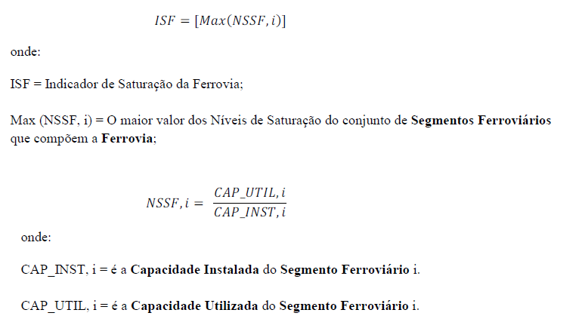
III. Marco regulatório: Investimentos na malha ferroviária
Investimento com gatilho:

Slide 24
III. Marco regulatório: Investimentos na malha ferroviária
Investimento Adicionais:
Investimentos não previstos, mas que venham a ser necessários ao interesse público ao longo da execução contratual
Garantido o reequilíbrio do contrato por Fluxo de Caixa Marginal;

Slide 25
III. Marco regulatório: Investimentos na malha ferroviária
Novas regras de reversibilidade e indenização
Todos os investimentos realizados deverão ser integralmente depreciados e amortizados no prazo da concessão, não cabendo indenização no advento do termo contratual; e
Indenização deverá ser avaliada nas demais hipóteses de extinção do contrato (Encampação, Caducidade, Rescisão e Anulação).

Slide 26
III. Marco regulatório: Investimentos na malha ferroviária
Regulação por Resultados: Indicadores para a prestação do serviço
ISF
IAFG
Índice de Saturação da Ferrovia
Sempre menor que 90%.
Índice de Acidentes Ferroviários Graves.
VMP
Velocidade Média de Percurso.
IMFL
Idade Máxima da Frota de Locomotivas.

Slide 27
III. Marco regulatório: Investimentos na malha ferroviária
3. Segurança jurídica: Criar mecanismos regulatórios adequados, visando à realização de investimentos pelas concessionárias.
Mecanismos de reequilíbrio adequados (Acréscimo à Outorga);
Matriz de riscos clara e objetiva;
Possibilidade de arbitragem.

Slide 28
III. Marco regulatório: Investimentos na malha ferroviária
Matriz de Alocação de riscos:
Com exceção dos riscos expressamente alocado ao Poder Concedente, a Concessionária é responsável por todos os riscos relacionados à concessão, mas não se limitando aos seguintes.
A Concessionária não é responsável pelos seguintes riscos relacionados à Concessão, cuja responsabilidade é do Poder Concedente.
Revisão Extraordinária: É o reequilíbrio econômico-financeiro da concessão, na ocorrência de risco alocado ao Poder Concedente.

Slide 29
III. Marco regulatório: Investimentos na malha ferroviária
Acréscimo à Outorga: valor que será incrementado ao Valor de Outorga, com vistas à manutenção do equilíbrio econômico-financeiro do contrato, em função de atraso, alteração dos prazos, ou supressão dos Investimentos Com Prazo Determinado.

Slide 30
III. Marco regulatório: Investimentos na malha ferroviária
Arbitragem: As controvérsias decorrentes do Contrato de Concessão, que não forem dirimidas amigavelmente entre as Partes, poderão ser resolvidas por arbitragem, nos termos da regulamentação específica da ANTT.
Ato do Poder Executivo regulamentará o credenciamento de câmaras arbitrais;
As custas e despesas do procedimento serão suportadas pela Concessionária e, quando for o caso, serão restituídas, conforme decisão final.

Slide 31
IV. Competição intramodal
Situação atual: Baixa interoperabilidade entre as malhas. Não há operações de transporte por meio do Operador Ferroviário Independente (OFI). (atualmente cerca de 11% )
Fonte: SAFF/ANTT
https://repositorio.enap.gov.br/bitstream/1/4190/1/Jean%20Mafra%20dos%20Reis.pdf

Slide 32
IV. Competição intramodal
Situação atual: Distância média de transporte não evolui (ampliou apenas 90 km em 12 anos)
Fonte: SAFF/ANTT

Slide 33
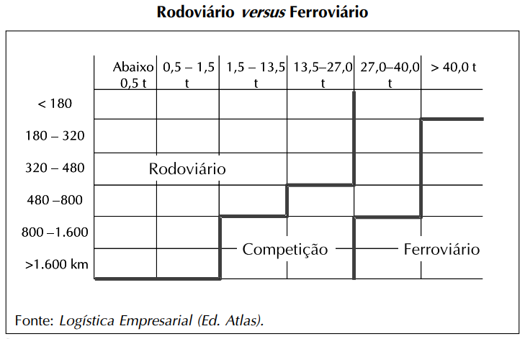
IV. Competição intramodal
Situação atual: A participação da ferrovia nos fluxos de transporte acima de 2 mil Km é nula, justamente na região em que o modal ferroviário é mais competitivo
Fonte: SAFF/ANTT

Slide 34
IV. Competição intramodal
Outros Operadores
(OFI)
Regra de Compartilhamento
Oferta de Transporte (Capacidade)
Regulação econômica

Slide 35
IV. Competição intramodal: regras regulatórias
Regra de compartilhamento: “a concessionária DEVERÁ garantir ao terceiro interessado, que possua outorga que permita a prestação do serviço de transporte ferroviário, o acesso à infraestrutura ferroviária e aos recursos operacionais da Ferrovia.” (sujeito a penalidade pelo seu descumprimento)
Celebração de Contrato Operacional Específico (livre negociação entre as partes);
O compartilhamento será em Direito de Passagem e Tráfego Mútuo;
Regra de prioridade para a circulação de trens (serviço, passageiro e carga);
Ordem de despacho: primeiro a chegar é o primeiro a sair.
Regras para coibir eventuais barreiras técnicas à entrada de outros operadores;

Slide 36
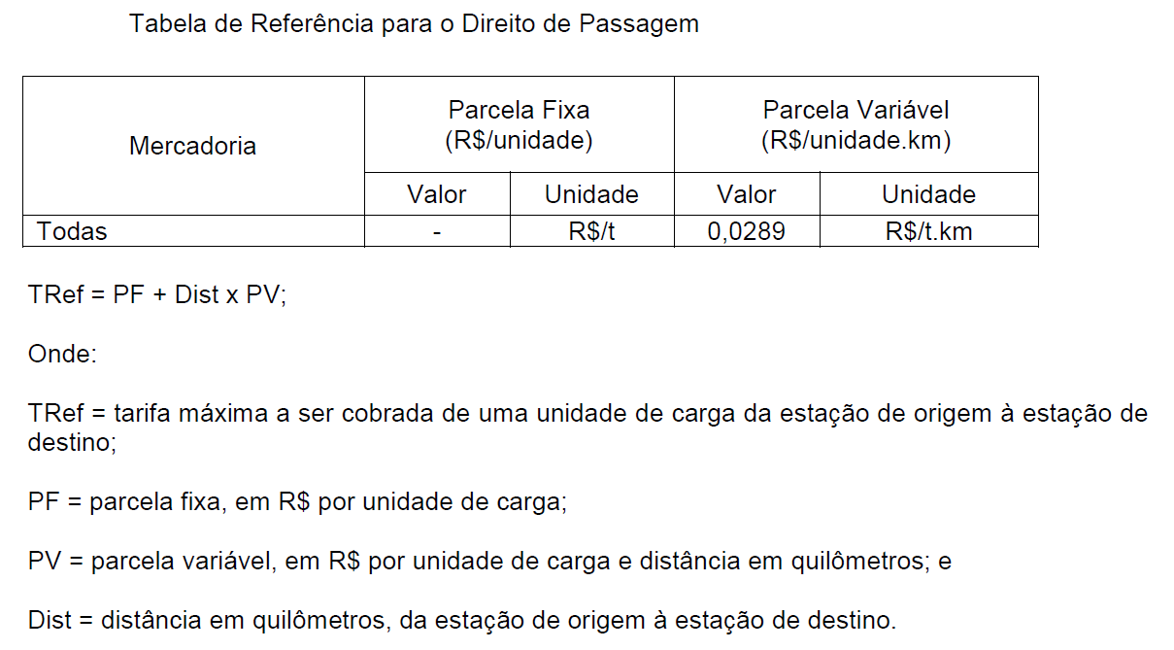
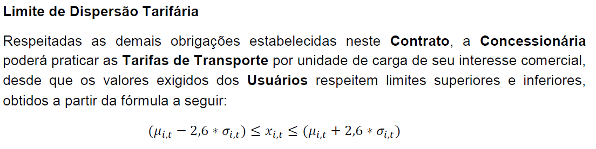
IV. Competição intramodal: regras regulatórias
Regulação Econômica: Tarifa de Direito de Passagem
Desenvolvimento da ferramenta “Limite de Dispersão Tarifária” para coibir discriminação de usuários.
Estabelecimento de tabela de referência para definição da tarifa de direito de passagem (tarifa-teto).

Slide 37
IV. Competição intramodal: regras regulatórias
Ampliação da Oferta de Transporte (Capacidade). Um dos entraves à entrada de outros operadores no sistema reside na falta de capacidade dos corredores principais
Investimentos Obrigatórios de expansão de capacidade (Investimentos com Prazo Determinado)
Investimento por gatilho: Índice de Saturação da Ferrovia - ISF sempre menor que 90%
A obrigação de investir é sempre da concessionária, sem reequilíbrio.

Slide 38
Obrigado a todos!!
Superintendência de Infraestrutura e Serviços de Transporte Ferroviário de Cargas
SUFER/ANTT
(61) 3410-1802

